Slide 1



DAM GRADO SUPERIOR
Programación multimedia y dispositivos móviles

Slide 2
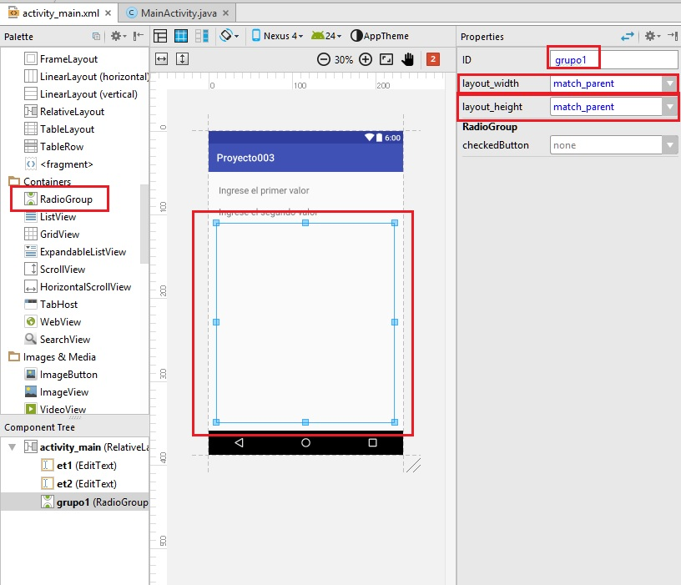
Controles RadioGroup y RadioButton
El objetivo de este concepto es practicar la implementación de un programa que requiera controles de tipo RadioButton para seleccionar una actividad. Aprenderemos como agrupar un conjunto de RadioButton y verificar cual está seleccionado.
- Crear un proyecto llamarle como queráis.
Supuesto práctico:
Realizar la carga de dos números en controles de tipo EditText. Mostrar mensajes que soliciten la carga de los valores dentro de los mismos EditText (propiedad hint). Disponer dos controles de tipo RadioButton para seleccionar si queremos sumar o restar dichos valores. Finalmente mediante un control de tipo Button efectuamos la operación respectiva. Mostramos el resultado en un TextView.
El problema es similar al anterior. Disponemos dos controles EditText (Number) y configuramos sus propiedades id y hint. Para disponer los controles de tipo RadioButton debemos en realidad primero insertar un control de tipo RadioGroup (este control se encuentra en la paleta de componentes en la pestaña Containers de la "Palette"):

Slide 3
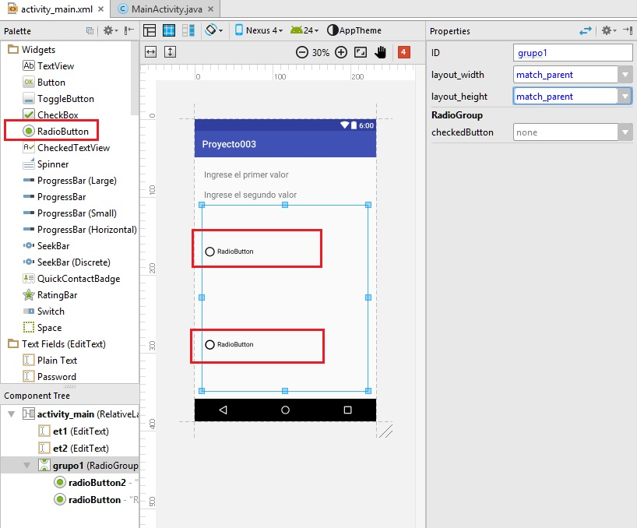
Después de arrastrar el control RadioGroup iniciamos las propiedades layout_width y layout_height con el valor "match_parent". También definimos su id con el valor grupo1.
Ahora debemos arrastrar dos controles de la clase RadioButton de la pestaña "Widgets" dentro del RadioGroup

Slide 4
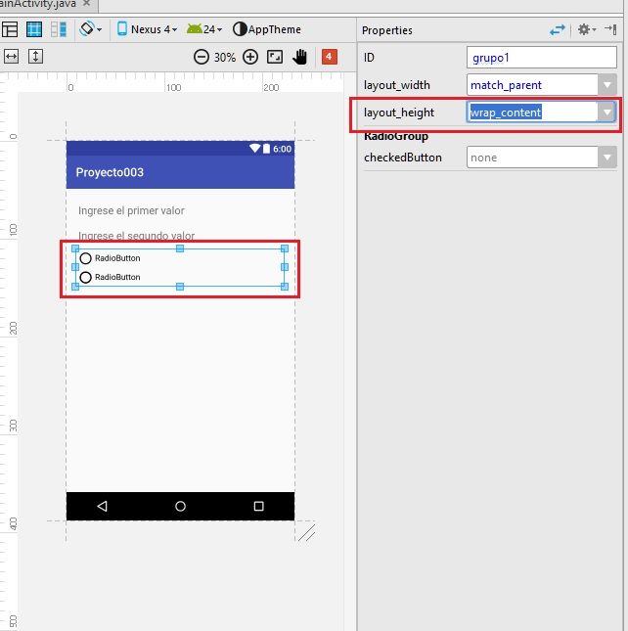
Otra cosa muy importante es seleccionar nuevamente el control RadioGroup y cambiar la propiedad layout_height con el valor wrap_parent (para que el control RadioGroup solo ocupe el espacio de los dos controles RadioButton):

Slide 5
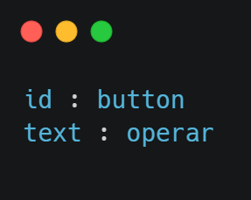
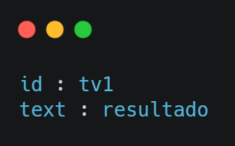
Ahora a los dos controles de tipo RadioButton definimos sus id (los llamaremos r1 y r2 respectivamente) Cambiamos sus propiedades text por los textos "sumar" y "restar".
No olvidemos también cambiar los id de los controles EditText por et1 y et2 (igual que en el problema anterior)
Por último agreguemos un botón y un TextView para mostrar el resultado Inicializamos las propiedades del botón con los valores:
Y el TextView con los valores:

Slide 6
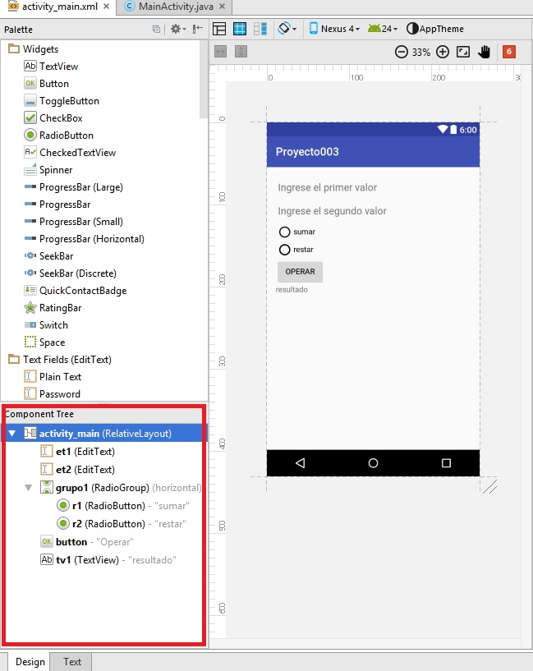
Podemos controlar en la ventana "Component Tree" el id definido para cada control (et1, et2, grupo1, r1, r2, tv1) También podemos observar de que clase es cada control visual y el texto de la propiedad text para aquellos controles que tienen sentido su inicialización.

Slide 7
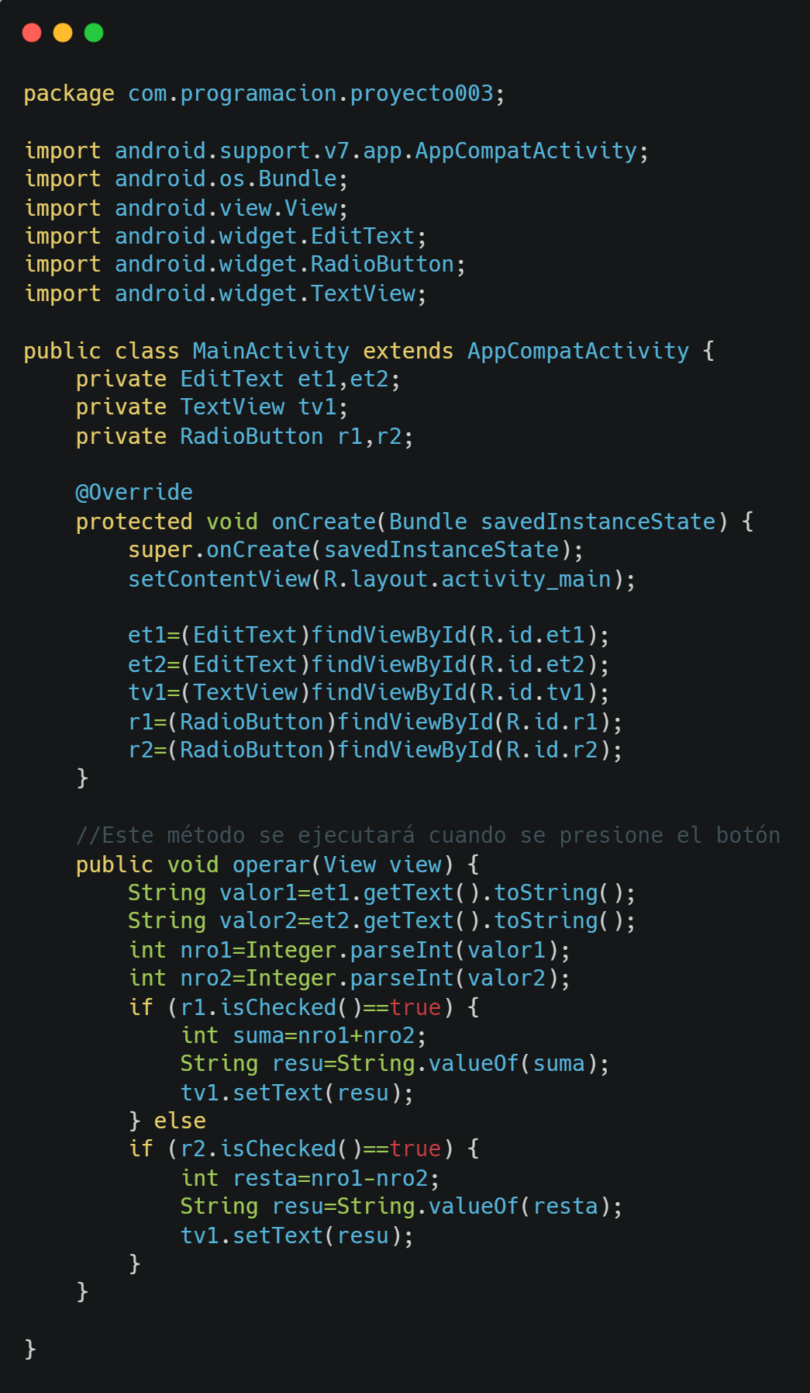
Captura del evento clic del button e identificación del RadioButton seleccionado.
El código fuente de la clase MaintActivity es:

Slide 8
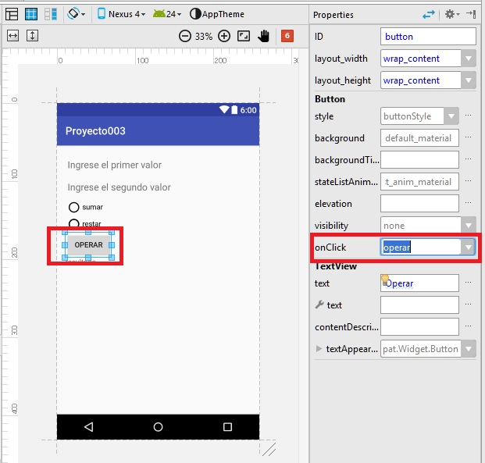
Primero debemos enlazar el objeto button con el método operar. Para esto similar al problema anterior seleccionamos el control button y cambiamos la propiedad onClick por el valor operar (si no hacemos esto nunca se ejecutará el método operar de la clase MainActivity):

Slide 9
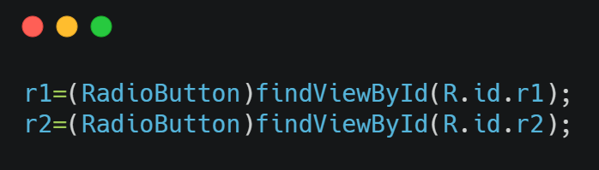
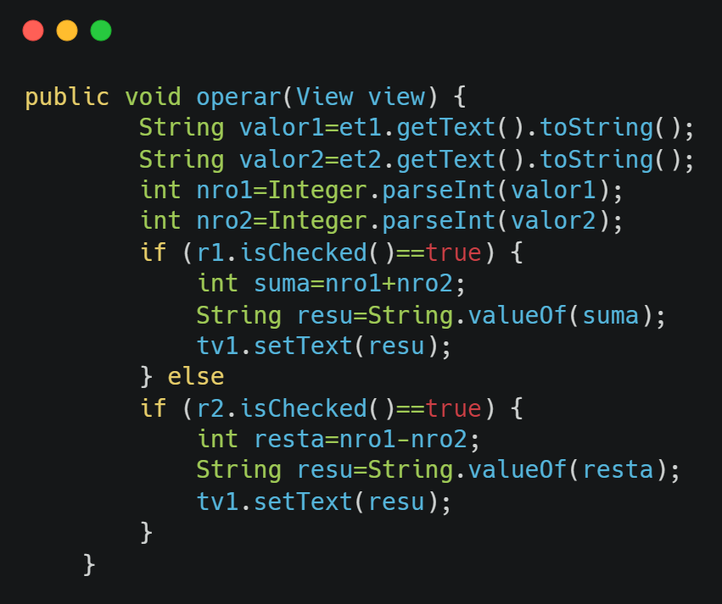
Como podemos ver el código fuente es igual al problema anterior. Tenemos dos objetos más que debemos inicializar en el método onCreate:
Las variables r1 y r2 son de la clase RadioButton y son necesarios en el método operar para verificar cual de los dos RadioButton están seleccionados. La clase RadioButton tiene un método llamado isChecked que retorna true si dicho elemento está seleccionado:

Slide 10
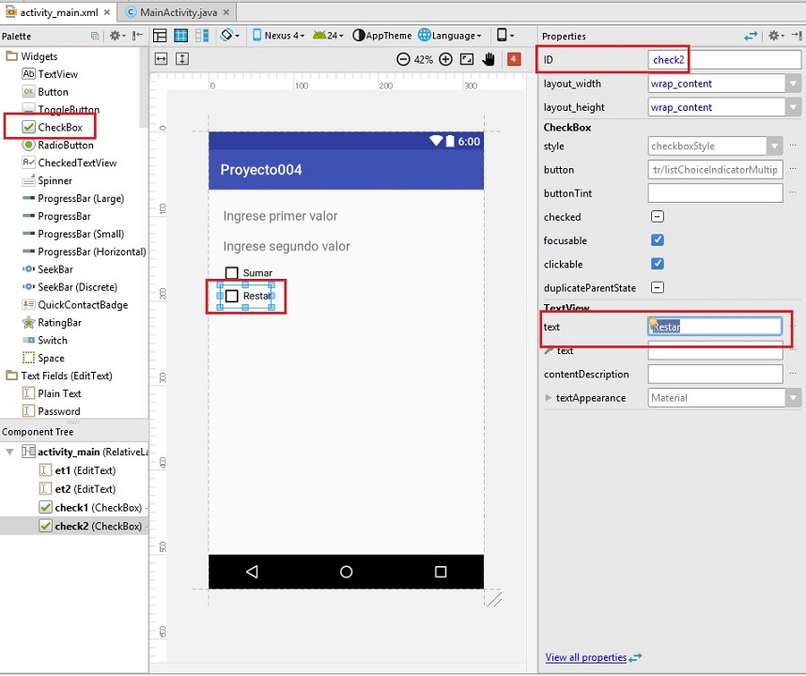
Control CheckBox
El objetivo de este concepto es seguir practicando lo visto hasta ahora para la creación de un proyecto con Android Studio e incorporar el control visual CheckBox
Crear un proyecto llamado Proyecto004.
Supuesto práctico:
Realizar la carga de dos números en controles de tipo EditText ("Number"). Mostrar en las propiedades "hint" de cada componente un mensaje que solicite la carga de los valores. Disponer dos controles de tipo CheckBox para seleccionar si queremos sumar y/o restar dichos valores. Finalmente mediante un control de tipo Button efectuamos la operación respectiva. Mostramos el o los resultados en un TextView.
Lo nuevo en este problema es la inserción de dos objetos de la clase CheckBox que se encuentra en la pestaña "Widgets":

Slide 11
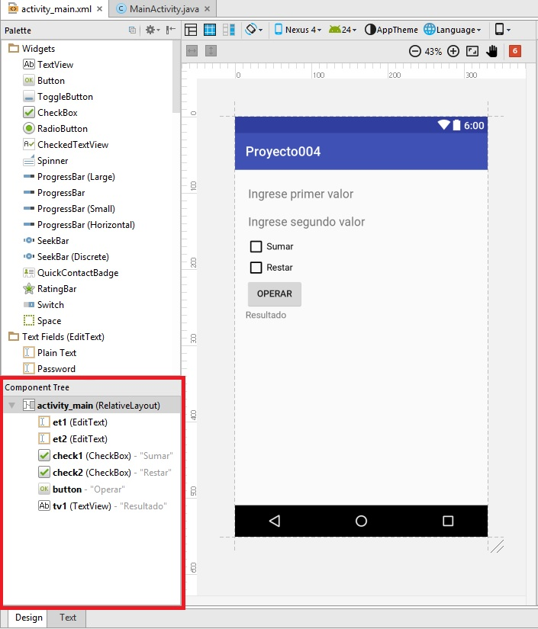
Debemos iniciar las propiedades "text" para mostrar un texto y la propiedad "id" para poder hacer referencia al CheckBox en el programa java.
El primer CheckBox definimos su "id" con el valor check1 y el segundo con el valor check2.
Luego la interfaz gráfica final para este problema y los nombres de los controles o componentes visuales los podemos ver en la ventana "Component Tree":
Controlar que fijamos los valores de las propiedades "id" de cada objeto: et1, et2, check1, check2 y tv1.
No olvidemos inicializar la propiedad onClick del objeto button con el valor "operar" (es el nombre del método a ejecutarse cuando se presione el botón y lo implementa la clase que hacemos)

Slide 12
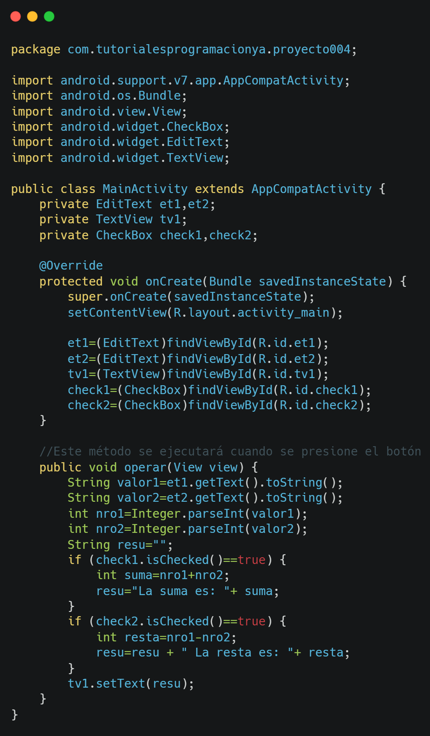
Código fuente:

Slide 13
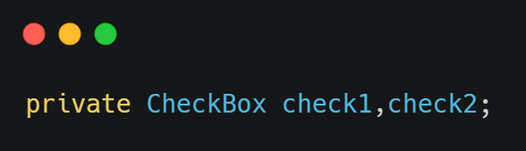
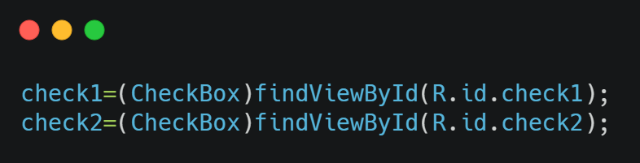
Definimos dos objetos de la clase CheckBox como atributos de la clase:
En el método onCreate los inicializamos con los objetos definidos en el archivo XML:

Slide 14
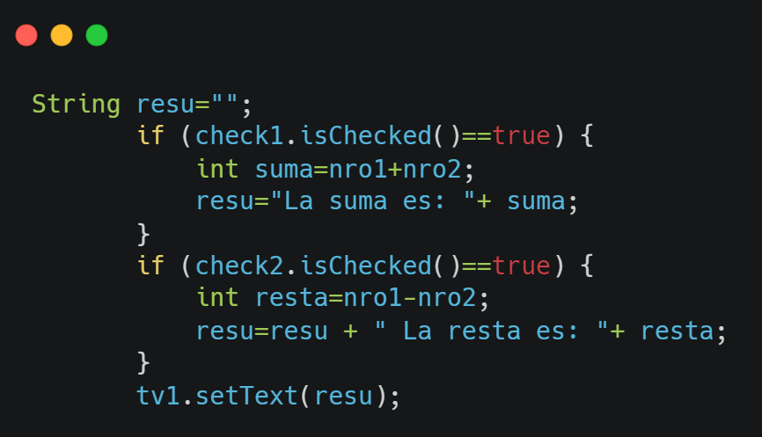
En el método operar debemos definir dos if a la misma altura ya que los dos controles de tipo CheckBox pueden estar seleccionados simultáneamente. Definimos una variable de tipo String y la inicializamos con cadena vacía para el caso en que los dos CheckBox no estén seleccionados:

Slide 15
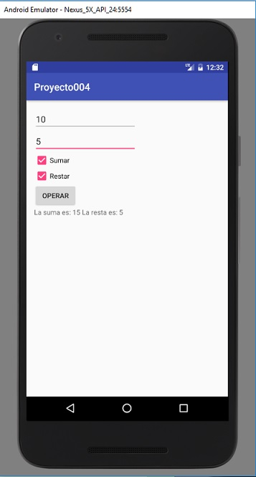
Cuando ejecutamos el programa en el emulador tenemos como resultado:

Slide 16
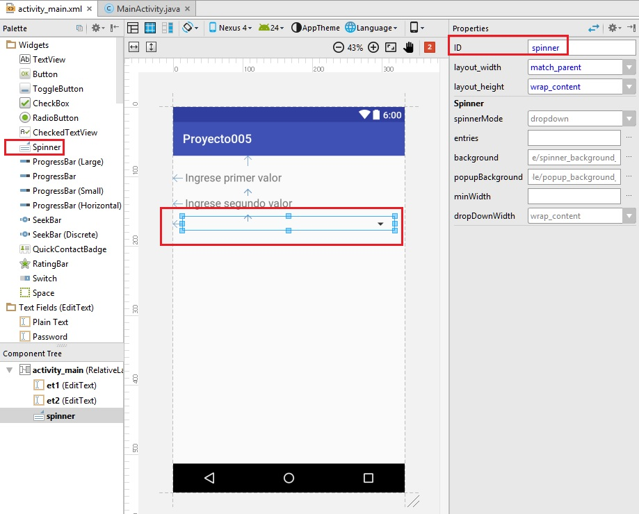
Control Spinner
El objetivo de este concepto es seguir practicando lo visto hasta ahora e incorporar el control visual Spinner.
El control Spinner muestra una lista de String y nos permite seleccionar uno de ellos. Cuando se lo selecciona se abre y muestra todos sus elementos para permitir seleccionar uno de ellos.
Crear un proyecto llamado Proyecto005.
Supuesto práctico:
Realizar la carga de dos números en controles de tipo EditText ("Number"). Mostrar un mensaje que solicite la carga de los valores iniciando la propiedad "hint" de cada control. Disponer un control de tipo Spinner que permita seleccionar si queremos sumar, restar, multiplicar o dividir dichos valores. Finalmente mediante un control de tipo Button efectuamos la operación respectiva. Mostramos el resultado en un TextView.
Lo nuevo en este problema es la inserción de un control de tipo Spinner que se encuentra en la pestaña "Widgets" :

Slide 17
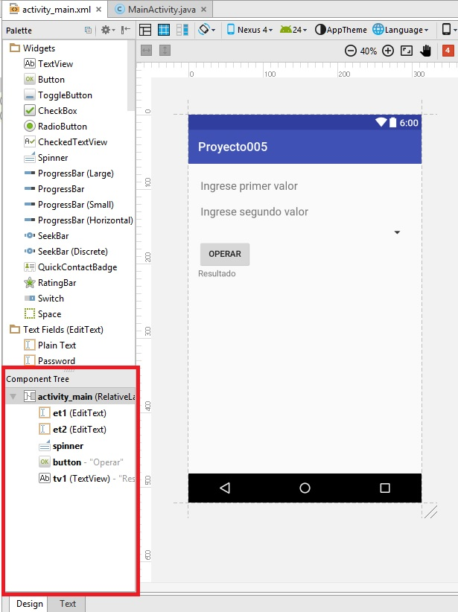
Dejamos la propiedad id con el valor spinner (valor por defecto que crea el Android Studio al insertar el objeto de la clase Spinner).
En la siguiente imagen en la ventana "Component Tree" del Android Studio podemos observar los objetos dispuestos en el formulario, sus id, sus textos y de que clase son cada uno:
No olvidemos inicializar la propiedad onClick del objeto button con el valor "operar" (dicho nombre es el método que debemos implementar)

Slide 18
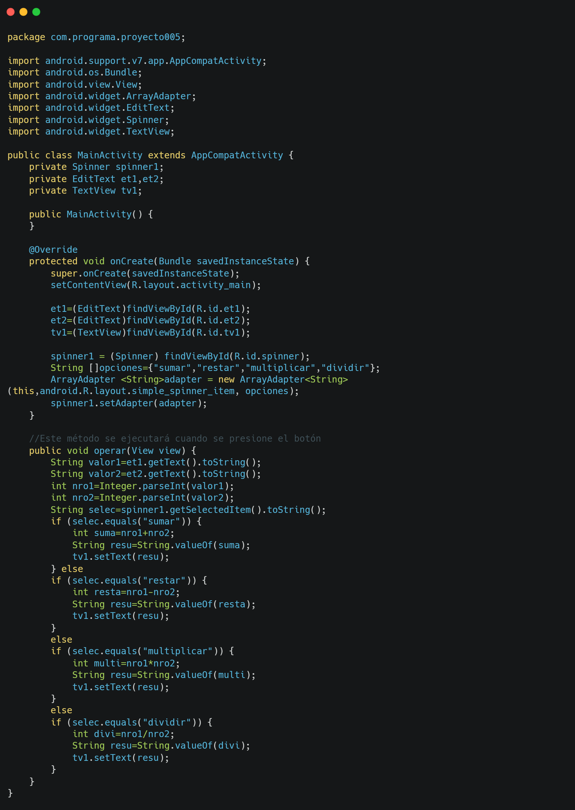
Código fuente:

Slide 19
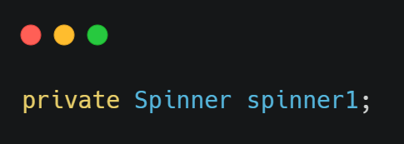
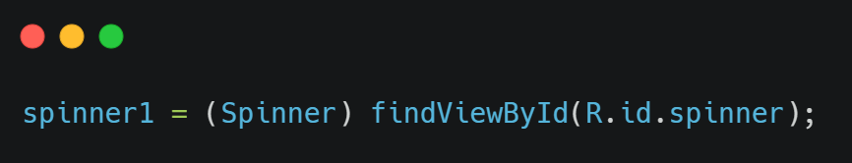
Definimos un objeto de la clase Spinner:
En el método onCreate obtenemos la referencia al control visual declarado en el archivo XML (Veamos que no es obligatorio que el nombre de nuestro objeto llamado spinner1 sea igual al id definido en la interfaz visual llamado spinner):

Slide 20
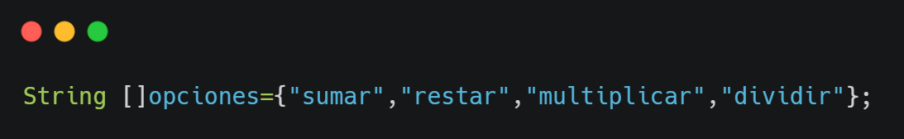
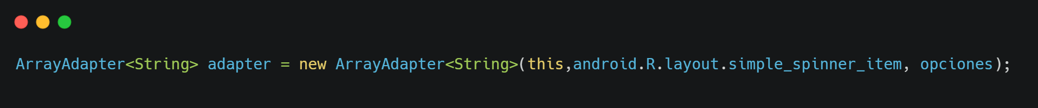
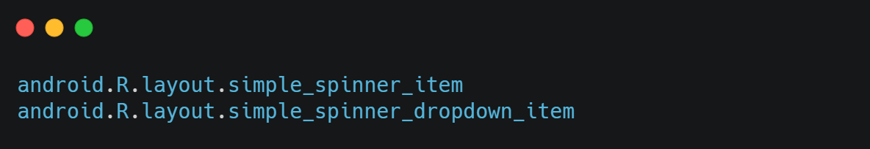
Definimos un vector con la lista de String que mostrará el Spinner:
Definimos y creamos un objeto de la clase ArrayAdapter:
Al constructor le pasamos como primer parámetro la referencia de nuestro AppCompatActivity (this), el segundo parámetro indica el tipo de Spinner, pudiendo ser las constantes:
El tercer parámetro es la referencia del vector que se mostrará.

Slide 21
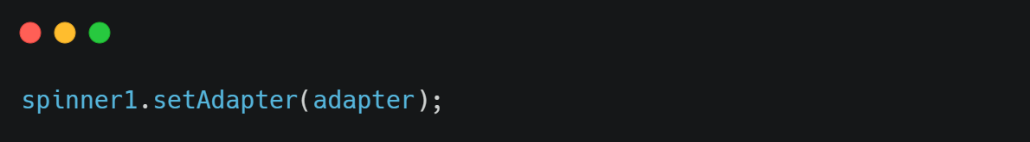
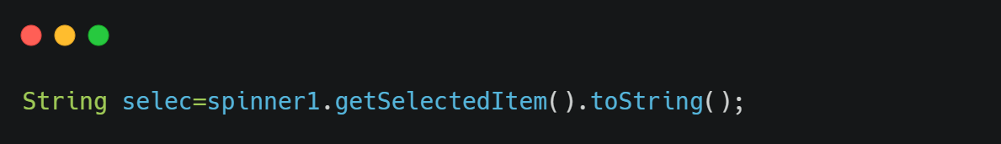
Luego llamamos al método setAdapter de la clase Spinner pasando la referencia del objeto de la clase ArrayAdapter que acabamos de crear:
En el método operar que se ejecuta cuando presionamos el botón "OPERAR" y donde procedemos a extraer el contenido seleccionado del control Spinner:

Slide 22
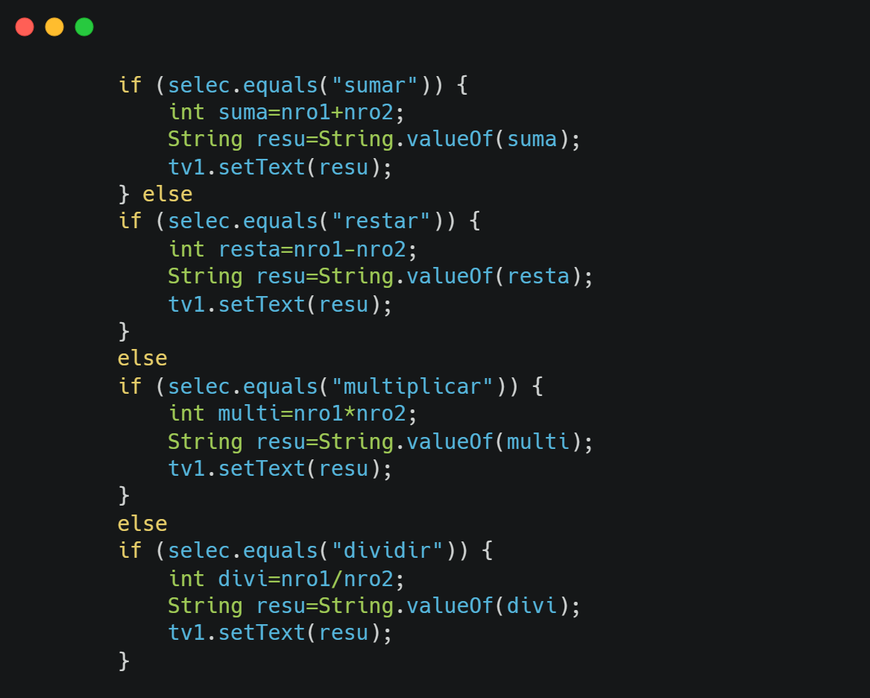
Después mediante una serie de if anidados verificamos si debemos sumar, restar, multiplicar o dividir:

Slide 23
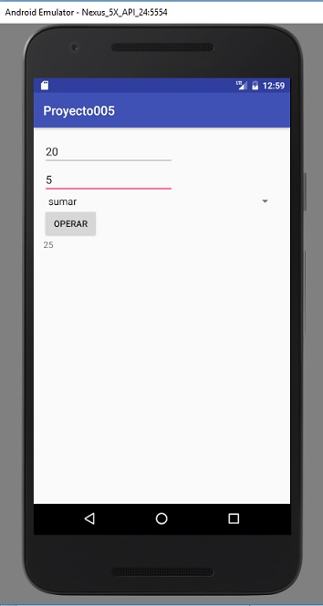
En el emulador tenemos como resultado de ejecutar el programa:
Si queremos que el Spinner no ocupe todo el ancho cambiamos la propiedad layout_width con el valor wrap_content.

